Slide 1


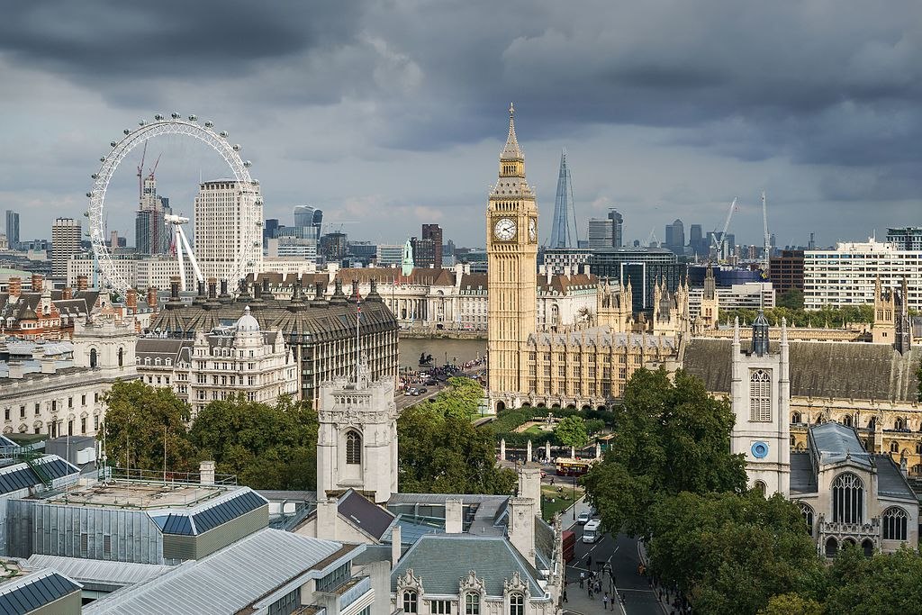
İNGİLİZCE HAZIRLIK
PROGRAMI
2021-2022 Akademik Yılı

Slide 2
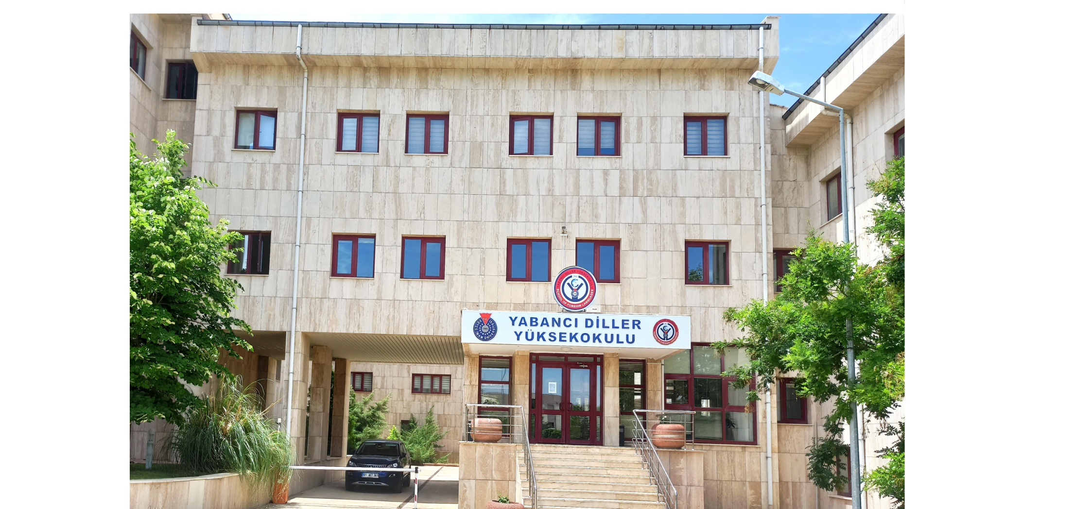
Kahramanmaraş
Sütçü İmam Üniversitesi
Yabancı Diller Yüksekokulu
Yabancı Diller Yüksekokulu’na Hoş Geldiniz!

Slide 3

Kahramanmaraş Sütçü İmam University- School of Foreign Languages | 2021/2022
YDY İNGİLİZCE HAZIRLIK PROGRAMI
İSTEĞE BAĞLI & ZORUNLU İNGİLİZCE HAZIRLIK PROGRAMI

Slide 4
Hedefimiz__________________
Anadili İngilizce olmayan öğrencilerimize nitelikli İngilizce dil eğitimi sunmak
İsteğe bağlı İngilizce hazırlık programı, öğrencilerimizin bölümlerinde ve/veya programlarında eğitimlerini sürdürebilmeleri ve bunun yanında gelecekte sosyal ve meslek hayatlarında etkili iletişim kurabilmeleri için gerekli dil becerilerini kazandırmak hedeflemektedir.

Slide 5
Kahramanmaraş Sütçü İmam University- School of Foreign Languages | 2021/2022
YDY İNGİLİZCE HAZIRLIK PROGRAMI
İsteğe Bağlı & Zorunlu
İngilizce Hazırlık Programı
Kur Sisteminin İşleyişi ve Sınavlar

Slide 6
Kahramanmaraş Sütçü İmam University- School of Foreign Languages | 2021/2022
YDY İNGİLİZCE HAZIRLIK PROGRAMI
İsteğe Bağlı İngilizce Hazırlık Programı
  İngilizce Hazırlık Programında CEFR esas alınarak Kur Sistemi uygulanır. 26 saat 32 haftalık akademik yıl 8’er haftalık 4 Modül olarak karşılık bulur. Her modül sonunda kur sonu sınav programı mevcuttur.
KUR PROGRAMI
GÜZ YARIYILI |  | BAHAR YARIYILI
1. HAFTA 8. HAFTA | 9. HAFTA 17 .HAFTA | 18. HAFTA 24. HAFTA | 25. HAFTA 32. HAFTA
A1 KURU Beginner Elementary | A2 KURU Elementary Pre-Intermediate | B1 KURU Pre-Intermediate Intermediate | B1+ KURU Intermediate Upper-Int.

Slide 7
Kahramanmaraş Sütçü İmam University- School of Foreign Languages | 2021/2022
YDY İNGİLİZCE HAZIRLIK PROGRAMI
  Kur devamsızlık sınırı %15 olup sınırı aşan öğrenci kur tekrarı yapar. Devamsızlık Kur İçi 32, Yıl İçi 125 saat ile sınırlıdır.
DEVAMSIZLIK
GÜZ YARIYILI |  | BAHAR YARIYILI
26x8=208 Saat %15=31,2 Sınır 32 Saat Kur Tekrarı | 26x8=208 Saat %15=31,2 Sınır 32 Saat Kur Tekrarı | 26x8=208 Saat %15=31,2 Sınır 32 Saat Kur Tekrarı | 26x8=208 Saat %15=31,2 Sınır 32 Saat Kur Tekrarı
26x32= 832 Toplam Yıllık Ders Saati %15=124,8 125 Saat Devamsızlık Hazırlık BAŞARISIZ

Slide 8
Kahramanmaraş Sütçü İmam University- School of Foreign Languages | 2021/2022
YDY İNGİLİZCE HAZIRLIK PROGRAMI
  Hazırlık Programında yıl sonu puanı ile başarılı olan öğrencilere Hazırlık Başarı Sertifikası verilir, ayrıca Hazırlık Programına devam eden her öğrenciye tamamladığı kur seviyesini gösteren Kur Başarı Belgesi verilir.
  Her Modül içerisindeki sınavlar Kur İçi Sınav, Modül sonunda ise Kur Sonu Sınav uygulanır. %60 Kur İçi Sınavlar + % 40 Kur Sonu Sınavı katkısıyla Kur başarısı ölçülür. 65 ve üzeri Kur Sonu Puanı olan öğrenci bir üst kura geçerken bu puana ulaşamayan öğrenci kur tekrarı yapar.

Slide 9
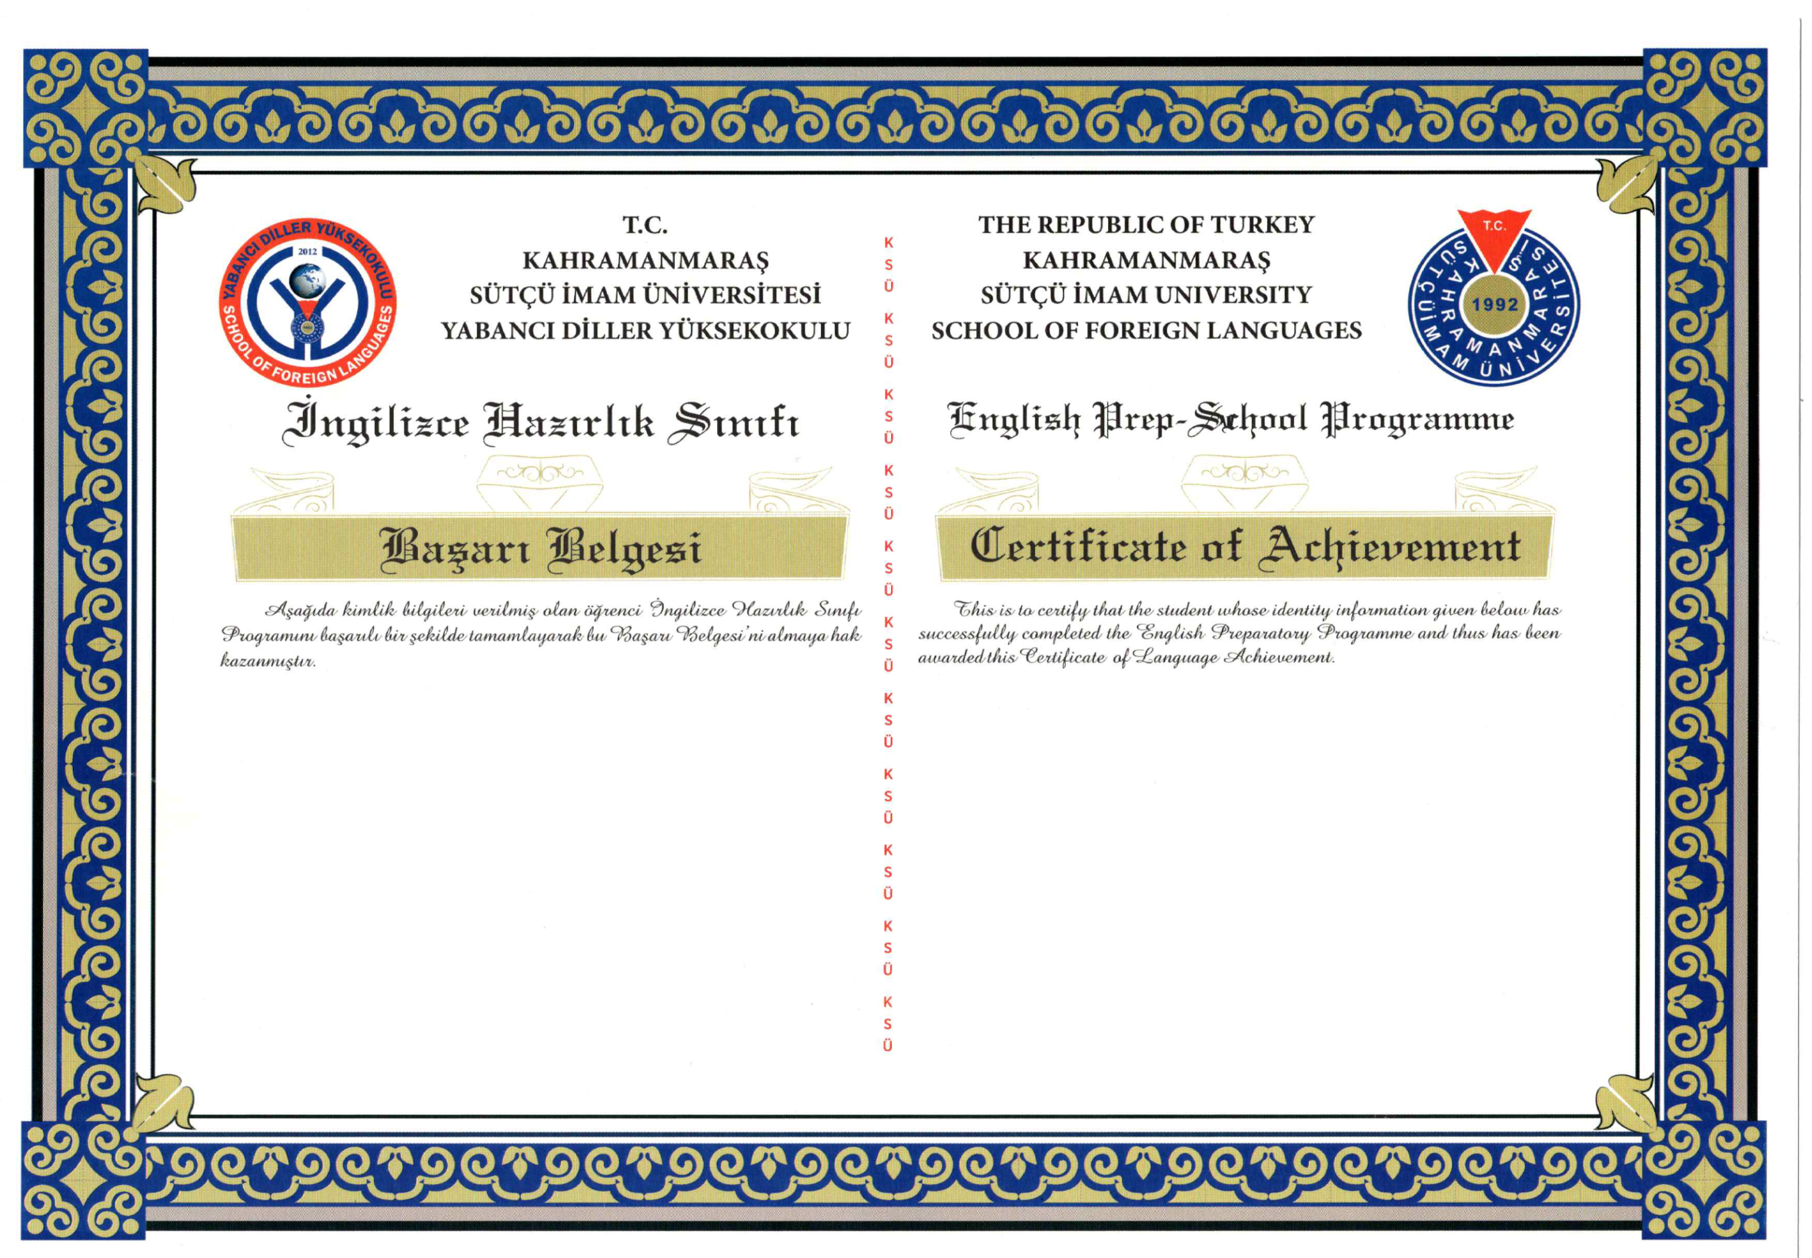

Slide 10
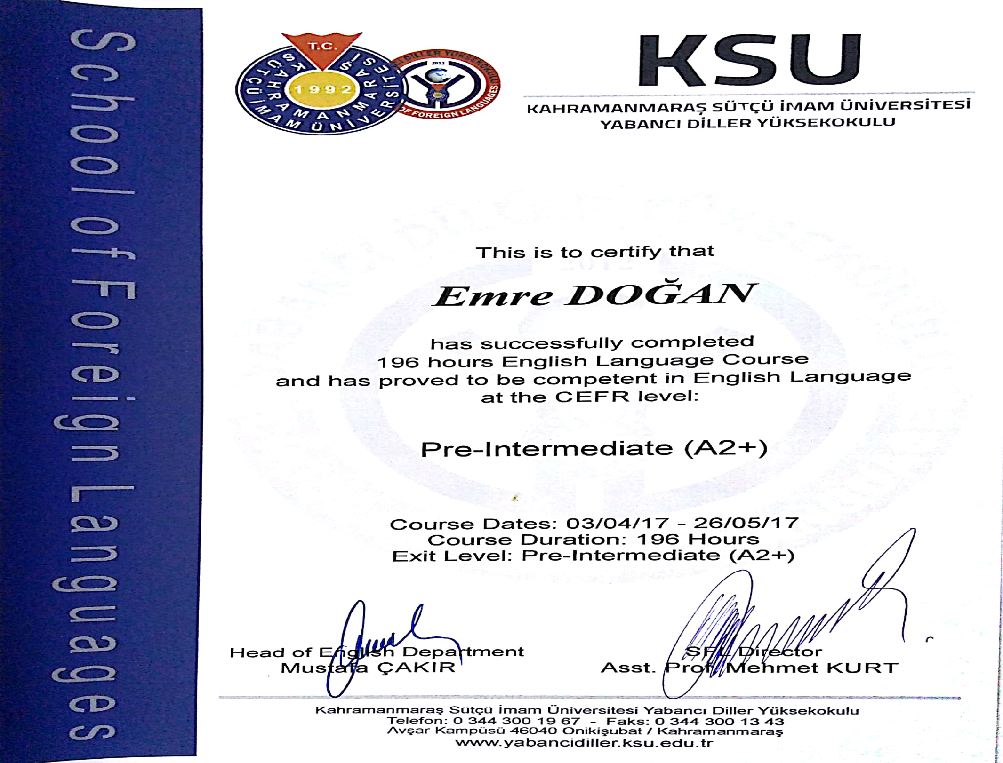

Slide 11
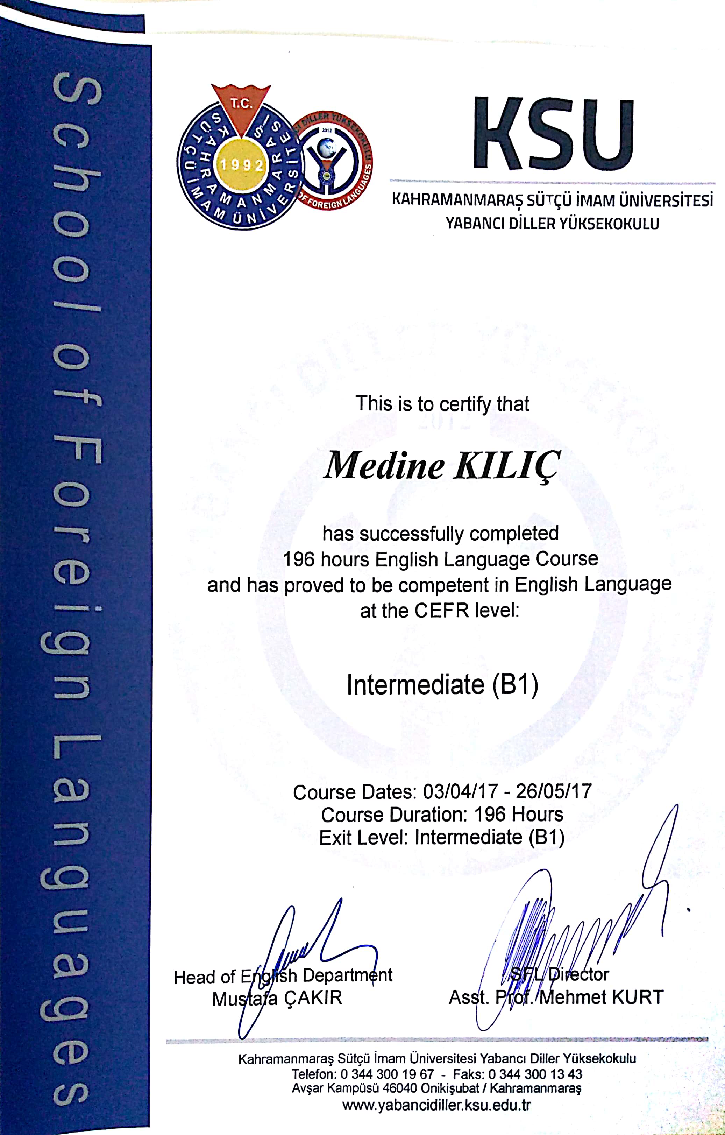

Slide 12
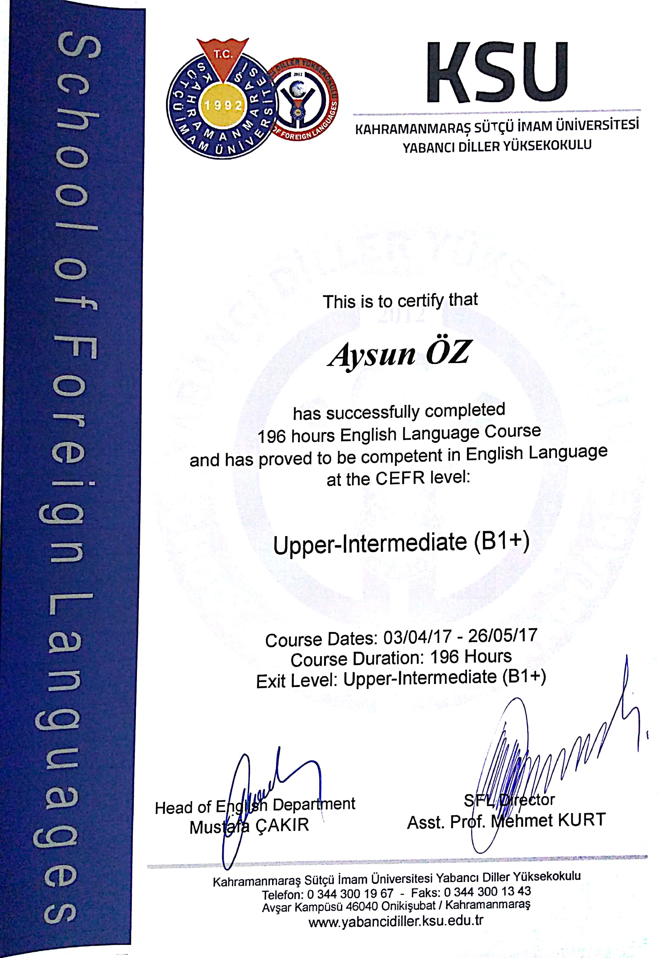

Slide 13
Kahramanmaraş Sütçü İmam University- School of Foreign Languages | 2021/2022
YDY İNGİLİZCE HAZIRLIK PROGRAMI
HAZIRLIK PR0GRAMI YIL SONU PUANI HESAPLAMA
KUR SONU PUANI | HAZIRLIK YIL SONU PUANI
Kur İçi Not Ortalamaları %60 | Ağırlıklı Yıl İçi Not Ortalamaları %60
Kur Sonu Sınavı %40 | Yıl Sonu Sınavı %40
65 ve üzeri Kur Başarılı | İsteğe Bağlı İngilizce Hazırlık 65 ve üzeri Zorunlu İngilizce Hazırlık için 70 ve üzeri Başarılı

Slide 14
Kahramanmaraş Sütçü İmam University- School of Foreign Languages | 2021/2022
YDY İNGİLİZCE HAZIRLIK PROGRAMI
Hafta | Module 1 | Katkı Module İçi | Katkı Yıl Sonu
1 | -
2 | -
3 | -
4 | Quiz 1 | %16 | %4
5 | -
6 | Quiz 2 | %16 | %4
7
8 | Portfolio 1 Story Quiz 1 | %16 %12 | %4 %3
9 | Kur Sonu Sınavı End of Module | %40 | %10
33 | YIL SONU SINAVI – END OF YEAR EXAM %40
  <

Slide 15
Kahramanmaraş Sütçü İmam University- School of Foreign Languages | 2021/2022
YDY İNGİLİZCE HAZIRLIK PROGRAMI
*Module puanı 65’in altında kalan öğrenciler aynı kuru tekrar ederler, öğrencinin bir kurda ikinci kez başarısız olma durumunda komisyon kararıyla sertifika verilmeden bir üst kura kaydı yapılabilir (ancak; kur tekrarı yapan bir öğrencinin sertifikasız bir üst kura geçmesinde devam-devamsızlık durumu göz önüne alınarak devamsız olduğu görülürse komisyon kararı ile aynı kuru üçüncü kez tekrar etmesi gerekebilir)
*Module puanı 50-64 arasında olup kur tekrarı yapacak öğrenciler için bir sonraki module başlangıcı Pazartesi günü saat 09:00’da Make-Up sınavına girme hakkı tanınır. Module puanı 50-64 aralığında olan öğrenciler Make-Up sınavından 65 ve üzeri puan alması durumunda sertifikasız bir üst kura geçebilirler. Her öğrenciye Akademik Yıl boyunca bir defa Make-Up hakkı verilir.
*Derslere devam esastır, devam şartlarını yerine getirmeyen öğrenciler başarısız sayılacaklardır.
*Derslere dersin hocasından sonra girilmez, hocadan sonra derse giren öğrenci derse alınsa bile yok yazılır.
*Ders ve sınavlar esnasında cep telefonları kapalı tutulur.

Slide 16
Kahramanmaraş Sütçü İmam University- School of Foreign Languages | 2021/2022
YDY İNGİLİZCE HAZIRLIK PROGRAMI
YÜKSEKÖĞRETİM KURUMLARI ÖĞRENCİ DİSİPLİN YÖNETMELİĞİ
Disiplin Cezaları ve Disiplin Cezalarını
Gerektiren Disiplin Suçları
Uyarma cezasını gerektiren disiplin suçları
Kınama cezasını gerektiren disiplin suçları
Yükseköğretim kurumundan bir haftadan bir aya kadar uzaklaştırma cezasını gerektiren disiplin suçları
Yükseköğretim kurumundan bir yarıyıl için uzaklaştırma cezasını gerektiren disiplin suçları
Yükseköğretim kurumundan iki yarıyıl için uzaklaştırma cezasını gerektiren disiplin suçları
Yükseköğretim kurumundan çıkarma cezasını gerektiren disiplin suçları

Slide 17
Kahramanmaraş Sütçü İmam University- School of Foreign Languages | 2021/2022
YDY İNGİLİZCE HAZIRLIK PROGRAMI
  İsteğe Bağlı İngilizce Hazırlık Programında başarılı sayılmak için %60 Yıl İçi Sınavlar + %40 Yıl Sonu Sınavı puanları ile Ağırlıklı Yıl Sonu Not Ortalamasının (AYSNO) 65 ve üzeri olması gerekmektedir.
  Hazırlık Programı öğrencisinin Yıl Sonu Sınavına girebilmesi için akademik yıl boyunca (4 Modül) %85 devam etmesi ve Ağırlıklı Yıl İçi Not Ortalamasının (AYİNO) 50 ve üzeri olması gerekmektedir.
  Zorunlu İngilizce Hazırlık Programında Başarılı olmak için Ağırlıklı Yıl Sonu Not Ortalamasının (AYSNO) 70 ve üzeri olması gerekmektedir.
  Hazırlık Programında yıl sonu puanı 65 altında olup başarısız olan öğrencilere sadece hazırlık eğitimi aldıkları yıl geçerli olmak şartıyla üzere Bütünleme Sınavı uygulanır. Zorunlu Hazırlık Öğrencilerinden 70 altında olup başarısız olan ise bir sonraki yıl yeterlik sınavına girebilirler.
  125 saat devamsızlık sınırını aşan ve İki kez üst üste aynı kurda başarısız olan öğrencilerin hazırlıktan ilişiği kesilir.

Slide 18
ÜST KURA GEÇİŞ!!!
SERTİFİKALI
GEÇİŞ
Ortalama > 64.50
Katılım =>%85
Quiz 1
Quiz 2
Portfolio
EME
Make-Up Exam (=>65)
SERTİFİKASIZ GEÇİŞ
Ortalama < 64.49 & >50
Katılım <= %84

Slide 19
Kahramanmaraş Sütçü İmam University- School of Foreign Languages | 2021/2022
YDY İNGİLİZCE HAZIRLIK PROGRAMI
KUR / ŞUBE İSİM ve KODLAMA
KURLAR | RENK KODLARI | I. ÖĞRETİM GRUPLAR | II. ÖĞRETİM GRUPLAR
A1 | RED | R101-R102-R103… | R201-R202-R203…
A2 | ORANGE | O101-O102-O103… | O201-O202-O203…
A2+ | YELLOW | Y101-Y102-Y103… | Y201-Y202-Y203…
B1 | GREEN | G101-G102-G103… | G201-G202-G203…
B1+ | BLUE | B101-B102-B103… | B201-B202-B203…
B2 | NAVY | N101-N102-N103… | N201-N202-N203…
C1 | PURPLE | P101-P102-P103… | P201-P202-P203…

Slide 20
Kahramanmaraş Sütçü İmam University- School of Foreign Languages | 2021/2022
YDY İNGİLİZCE HAZIRLIK PROGRAMI
KUR ve ŞUBE ADLARI | KODLAMA | KUR KODU | I. Öğretim & II. Öğretim | SINIF NO
ORANGE 102 | O102 | O | 1 | 02
ORANGE 201 | O201 | O | 2 | 01

Slide 21
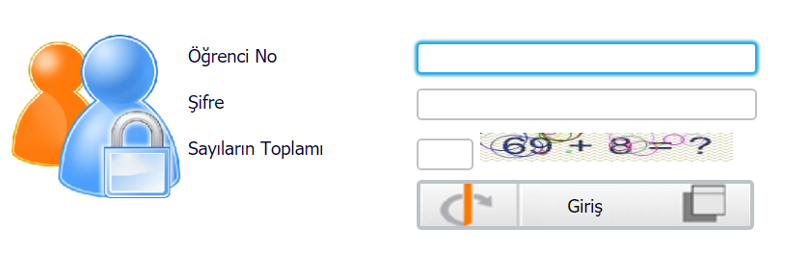

ERİŞİM
Web sitemiz
yabancidiller.ksu.edu.tr
Duyurular
Haberler
Öğrenci Bilgi Sistemi
(OBS)
Notlar
Ders/Sınav Programları

Slide 22

Kahramanmaraş Sütçü İmam University- School of Foreign Languages | 2021/2022
YDY İNGİLİZCE HAZIRLIK PROGRAMI

